Slide 1







Vue
—— 易时科技
日期：2018-01-24
马晓辉
密级：对内公开
浙江易时科技有限公司

Slide 2
一、目录
1、微服务架构的特性(服务注册与发行、客户端负载均衡、断路器、服务路由与过滤、服务链路跟踪、集中配置中心、消息总线)
2、分析架构
3.1、总体
3.2、细分
3、特性的举例演示
4、spring-boot-admin
5、docker部署spring cloud
...

Slide 3
一、程序结构

Slide 4
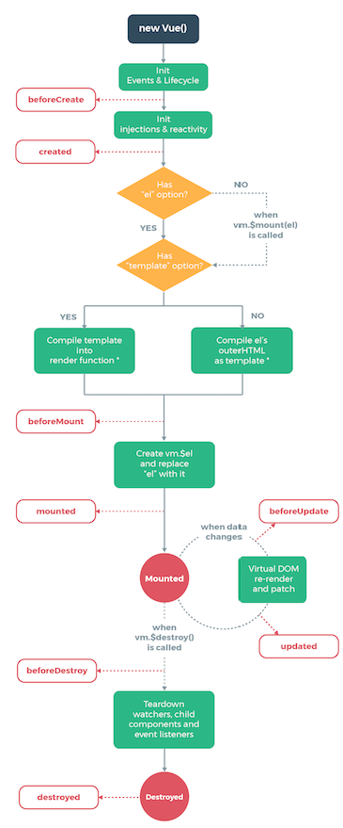
一、Vue实例生命周期

Slide 5
遗留
问题 | 描述 | NOTE
微服务粒度划分问题
数据库和缓存 | 使用标准
SSO
RabbitMQ | 异步消息处理

Slide 6
Notes:
PPT封底

